Slide 2
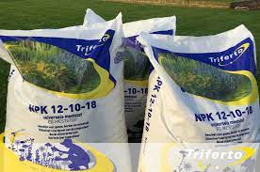
Bemesting Periode 2 23/24
Kunstmest
Les 1 17/11 Introductie
Les 2 24/11 Hfst 3.1/2/3(d1)
Les 3 01/12 Hfst 3.3/4/5
Les 4 08/12 Hfst 3.6/7
Les 5 15/12 Gastles
Les 6 22/12 Herhaling
Les 7 12/01 Toets

Slide 3
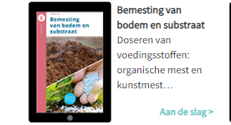
Bemesting Periode 2 23/24
Wat gaan we doen vandaag?
3.6 Kunstmest toedienen
3.7 Vloeibare bemesting toedienen in open teelt
Emissie loos telen
Verder met proefopstelling in de kas.

Slide 4
Bemesting Periode 2 23/24
3.5 Kunstmest toedienen
Nooit te veel of te weinig strooien
Te veel geeft verbranding
Te weinig slechte groei of afwijkende suiker en eiwitgehaltes
Gebruik bij het afstellen de strooi tabel
Grove korrels strooi je minder kilo bij gelijke snelheid
Kleine korrel strooi je meer.

Slide 5
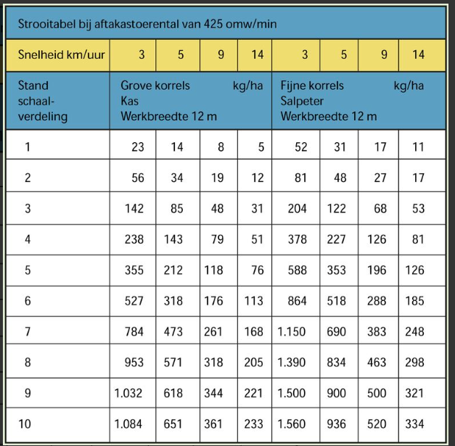
Bemesting Periode 2 23/24
3.5 Kunstmest toedienen
Aftak-as drijft de strooier aan, altijd vast toerental
Snelheid hoe harder je rijd hoe minder je strooit
Stand , hogere stand geeft meer kilo
Kijk in de tabel

Slide 6
Bemesting Periode 2 23/24
3.5 Kunstmest toedienen

Slide 7
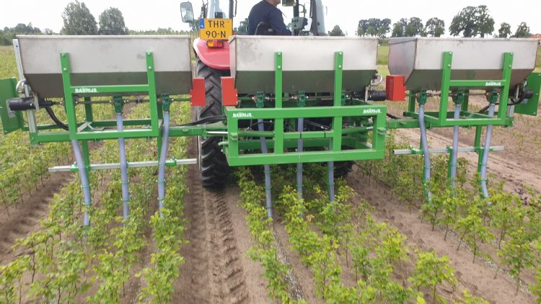
Bemesting Periode 2 23/24
Routing
Zet voor je begint een routing uit op het land
Rijenbemesters meer geschikt voor boomkwekerij

Slide 8
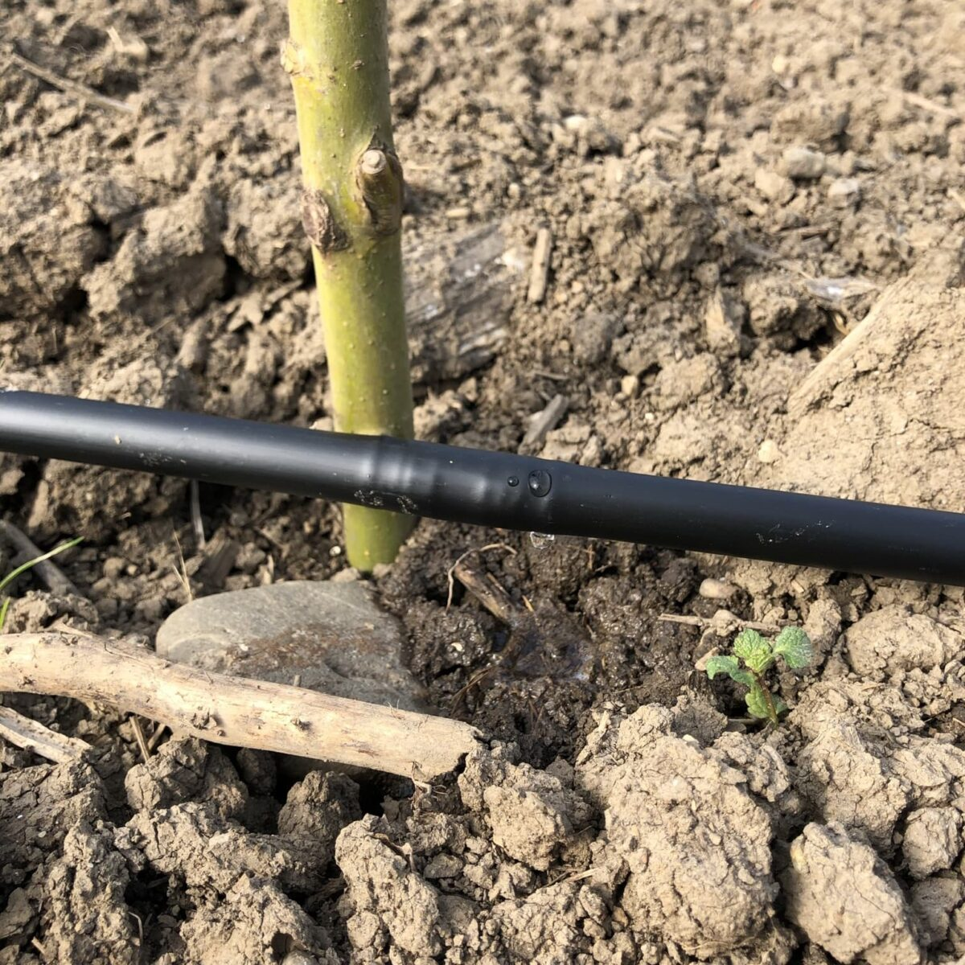
Bemesting Periode 2 23/24
3.7 Vloeibare bemesting toedienen in open teelt
Vloeibare ammoniak of urean in akkerbouw
Fertigatie (Fertilizer+Irrigation) in boom en vollegrond groententeelt
Voordelen Fertigatie:
Nauwkeuriger
Veel kleine beurten dus minder uitspoeling
Gelijkmatiger verdeeld over het perceel

Slide 9
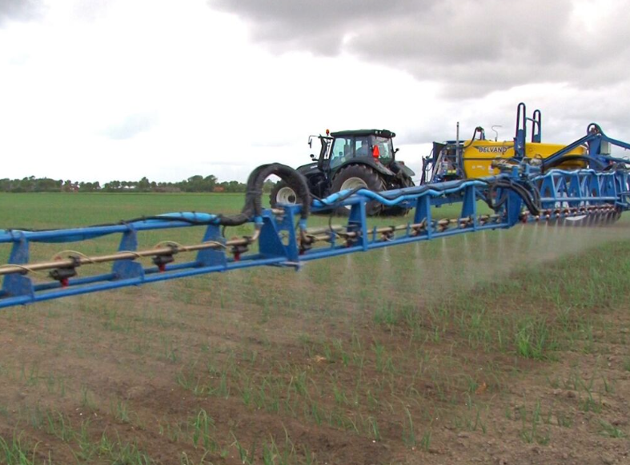
Bemesting Periode 2 23/24
3.7 Vloeibare bemesting toedienen in open teelt
Bladbemesting
Direct opneembaar
Snel corrigeren gebreken
Alleen bij bewolkt weer

Slide 10
Bemesting Periode 2 23/24
Emissie loos telen
Ga naar: Emmisieloos telen
Bekijk de filmpjes

Slide 11
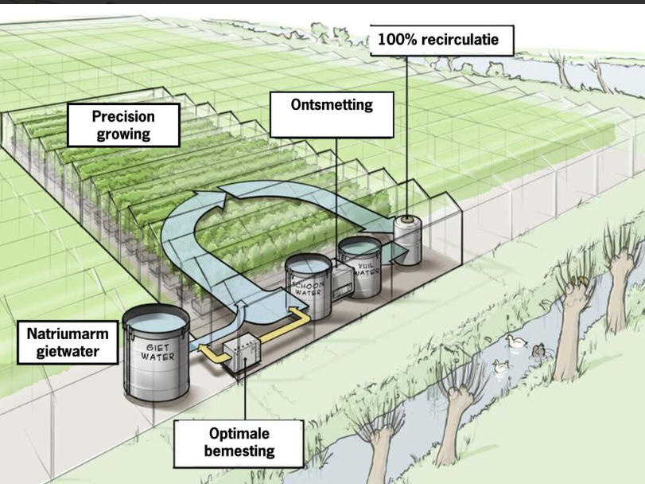
Bemesting Periode 2 23/24
Emissieloos telen

Slide 12
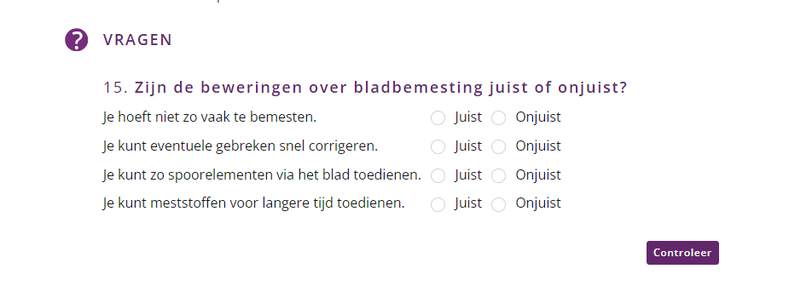
Bemesting Periode 2 23/24
Nu kijken we naar de opgaven in 3.6 en 3.7

